Slide 1
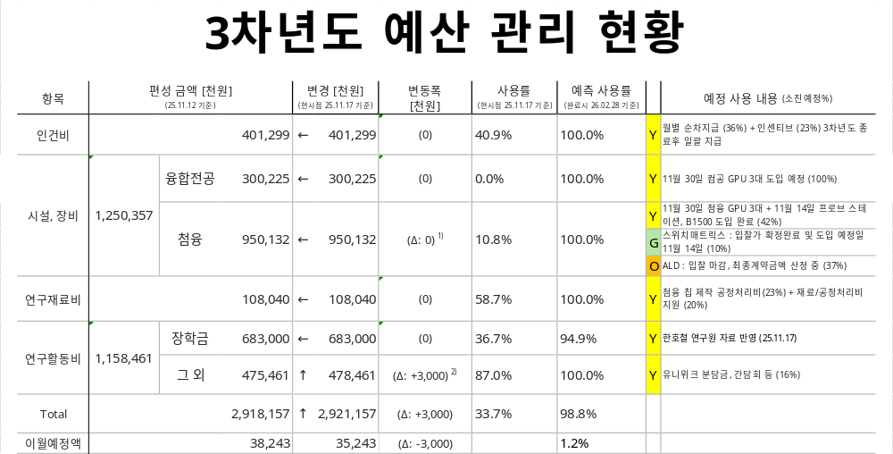
스위치매트릭스 + B1500 + 스위치 매트릭스 도입 완료 (11월 14일) – 첨단융합학부 측정장비 편성, 현재 검수 및 청구 진행중
STOB 리그 팀활동지원비 총 3,000 천원 추가 지출 발생 (60만원/팀 x 5팀) [연구활동비] – [연구인력지원비
  2차년도 당시에는 사업단 비용 지출x, KIAT에서 직접 지급: 3차년도는 변동사항
총 사업비 : 2,956,400 천원

